Slide 1
Stav a vývoj epidemie COVID-19 v dostupných datech
Průběh vakcinace populace 16 a více let
v mapách dle obcí

Slide 2
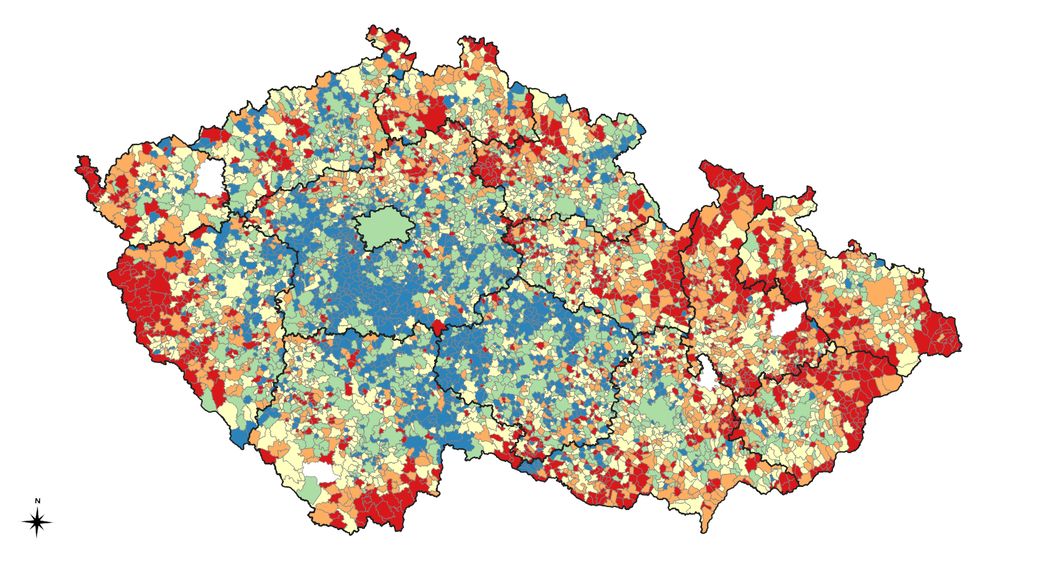
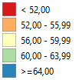
16 a více let: podíl osob očkovaných alespoň 1 dávkou
Stav k
13. 7. 2021
Podíl očkovaných osob (%)
< 52,00
52,00 - 55,99
56,00 - 59,99
60,00 - 63,99
>= 64,00

Slide 3
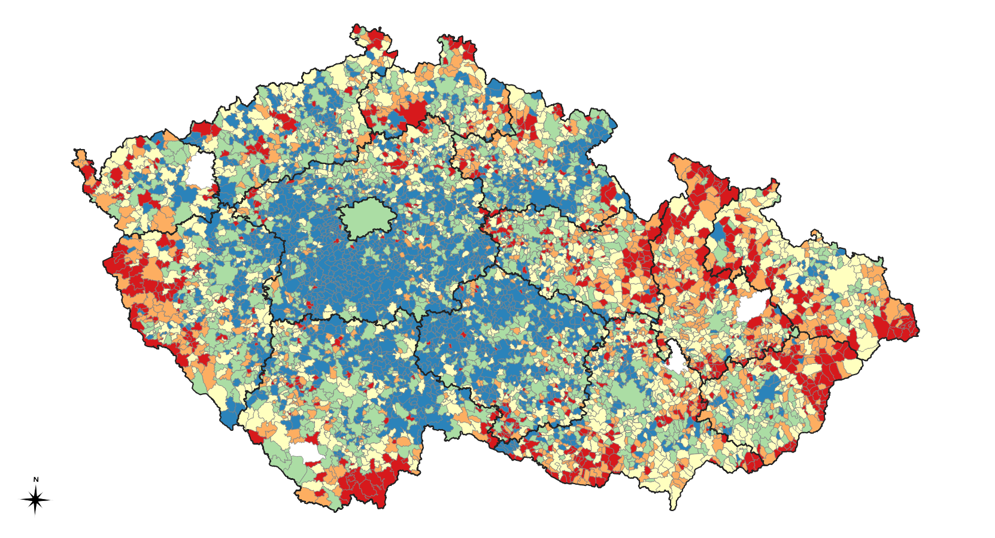
16 a více let: podíl osob očkovaných alespoň 1 dávkou
Stav k
24. 7. 2021
Podíl očkovaných osob (%)
< 52,00
52,00 - 55,99
56,00 - 59,99
60,00 - 63,99
>= 64,00

Slide 4
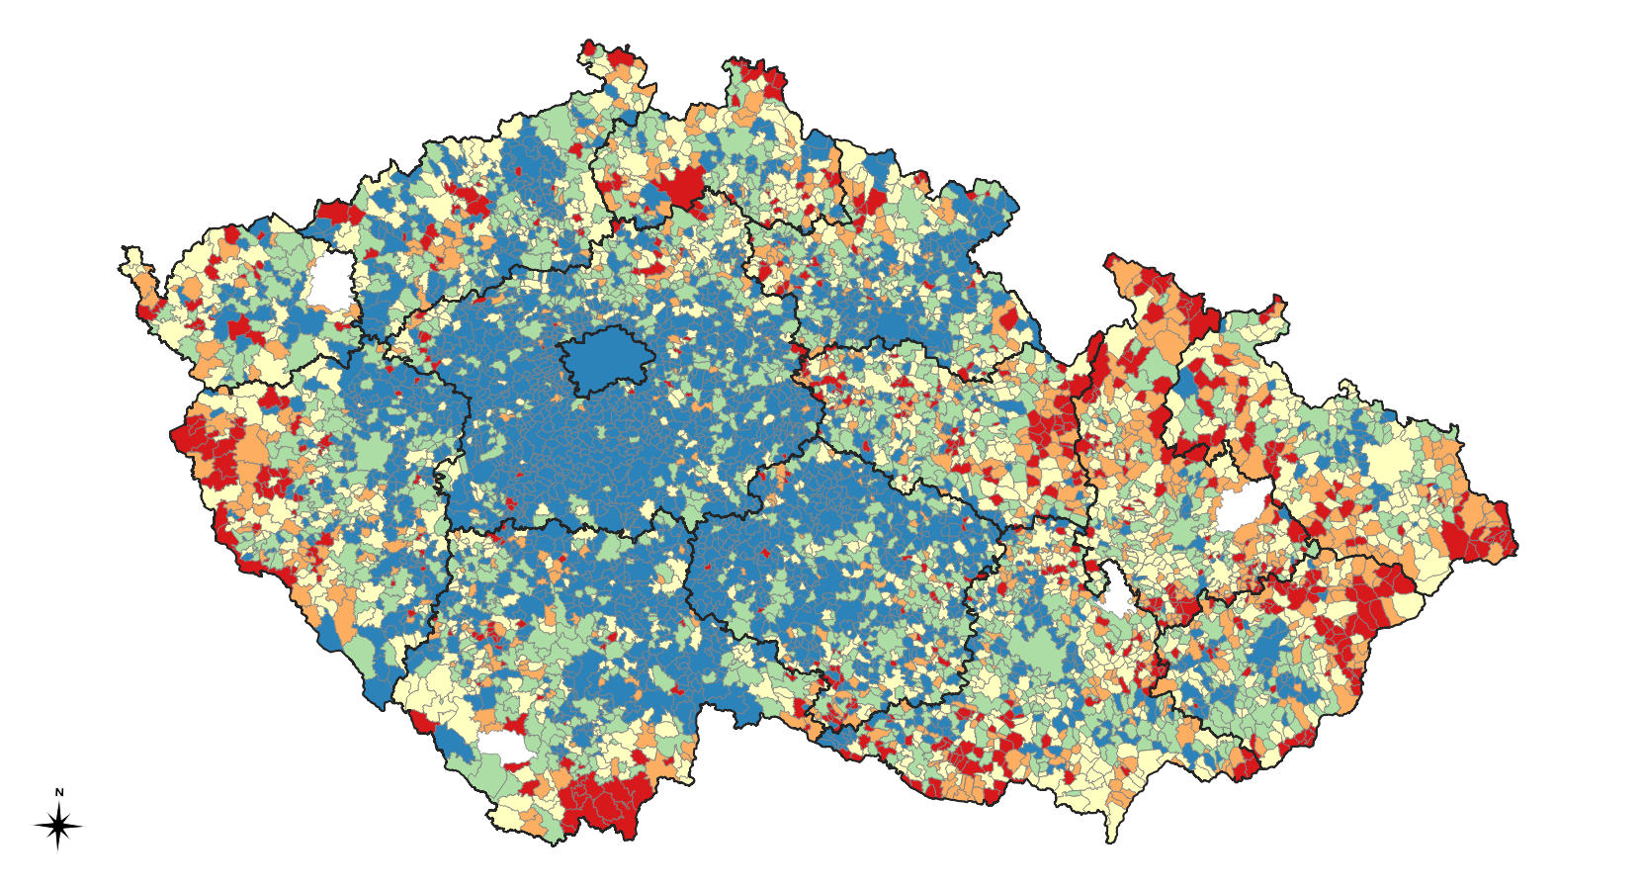
16 a více let: podíl osob očkovaných alespoň 1 dávkou
Stav k
31. 7. 2021
Podíl očkovaných osob (%)
< 52,00
52,00 - 55,99
56,00 - 59,99
60,00 - 63,99
>= 64,00

Slide 5
Stav a vývoj epidemie COVID-19 v dostupných datech
Průběh vakcinace
populace 60 a více let

Slide 6
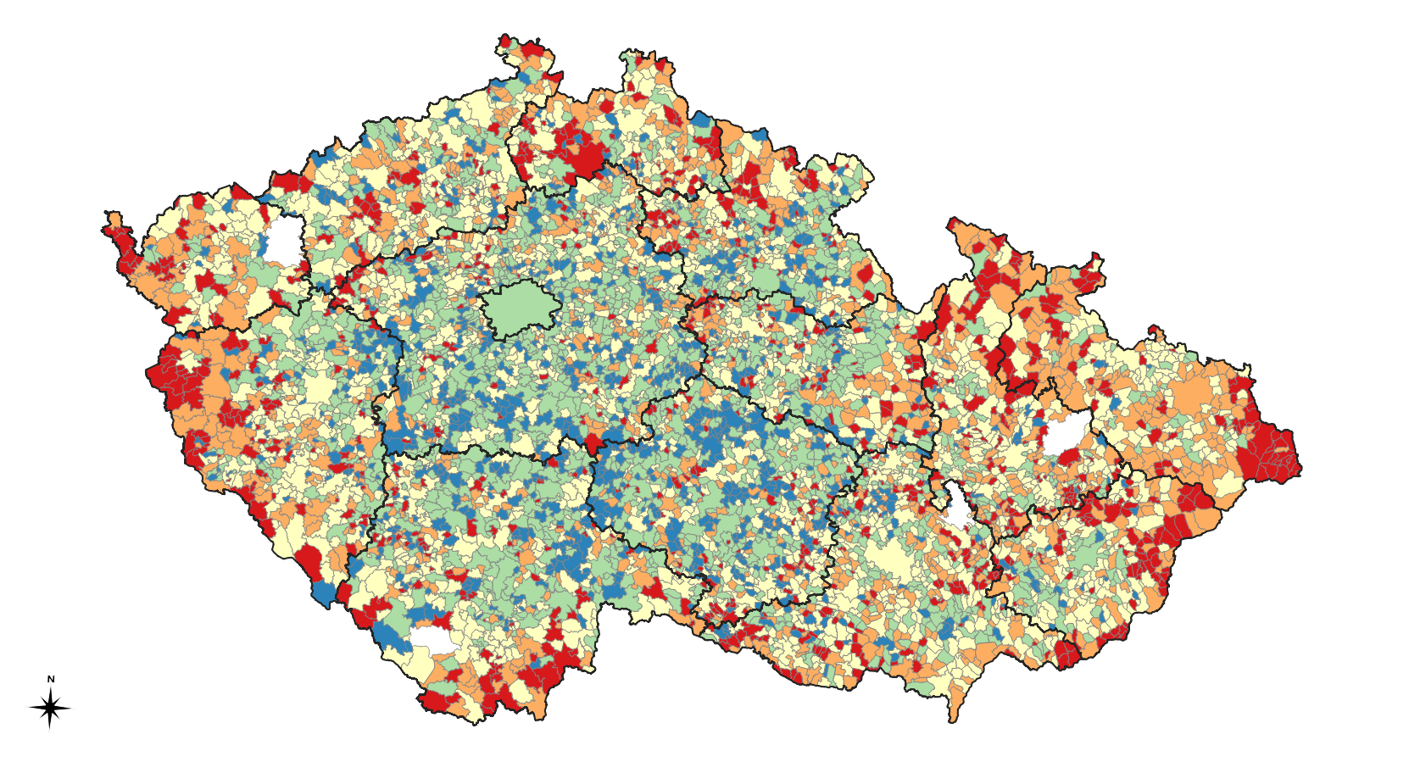
60 a více let: podíl osob očkovaných alespoň 1 dávkou
Stav k
13. 7. 2021
Podíl očkovaných osob (%)
< 70,00
70,00 - 74,99
75,00 - 79,99
80,00 - 84,99
>= 85,00

Slide 7
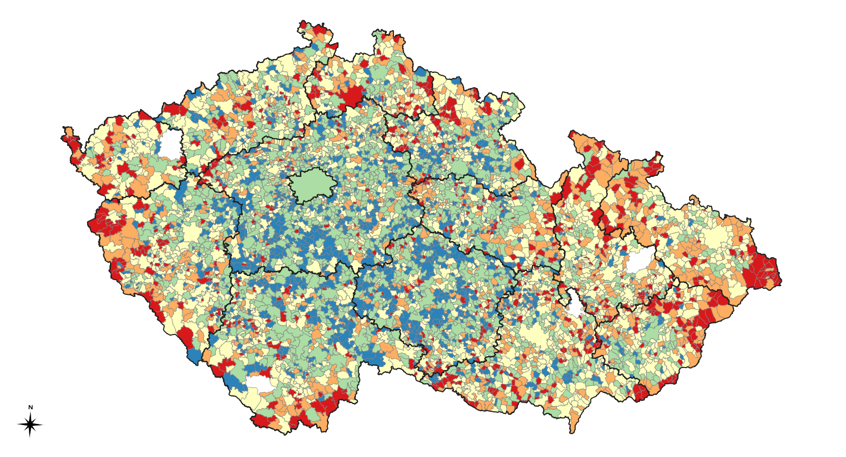
60 a více let: podíl osob očkovaných alespoň 1 dávkou
Stav k
24. 7. 2021
Podíl očkovaných osob (%)
< 70,00
70,00 - 74,99
75,00 - 79,99
80,00 - 84,99
>= 85,00

Slide 8
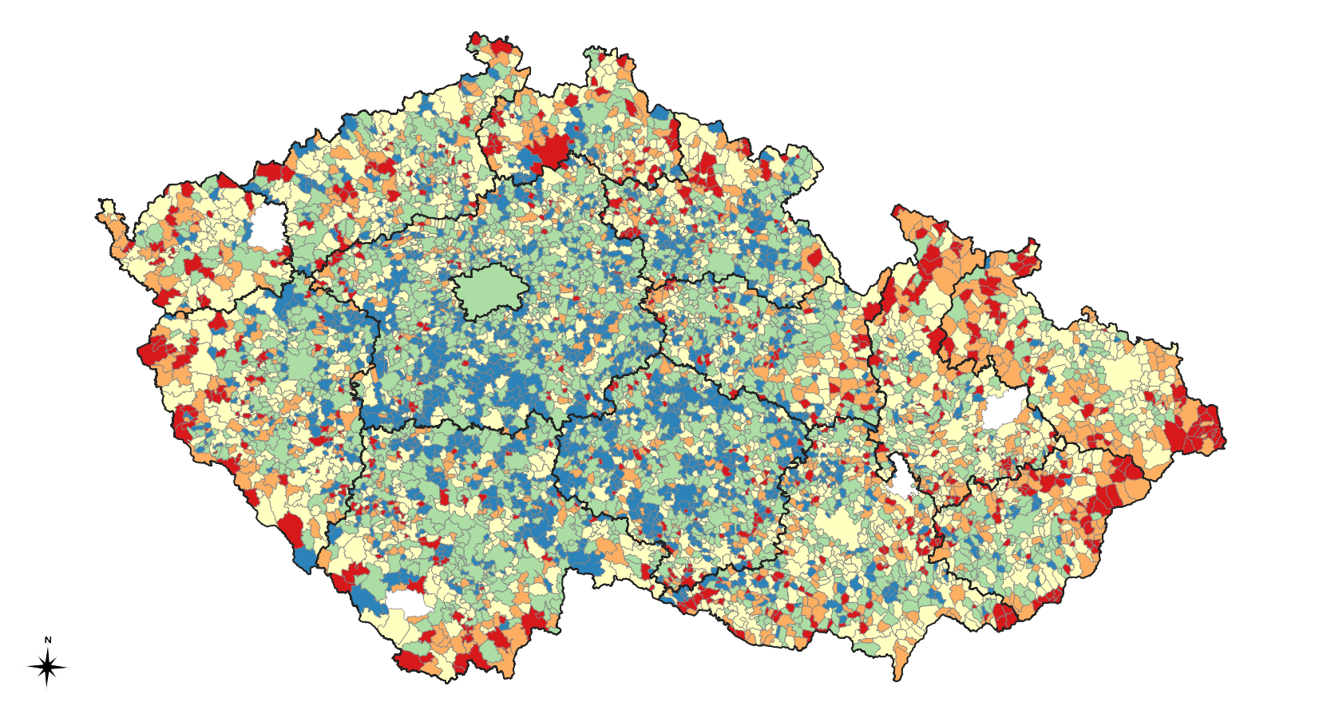
60 a více let: podíl osob očkovaných alespoň 1 dávkou
Stav k
31. 7. 2021
Podíl očkovaných osob (%)
< 70,00
70,00 - 74,99
75,00 - 79,99
80,00 - 84,99
>= 85,00

